Slide 1
MAVZU:SUBTROPIK MEVA EKINLARI.

Slide 2
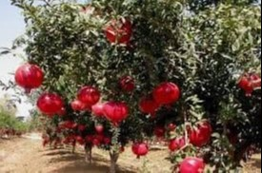
Subtropik oʻsimliklar - asosan, doim yashil, barg toʻkadigan baʼzi mevali daraxtlar hamda butalar. Bularga avokado, anjir, anor, apelsin, mandarin, limon, greyfrut, zaytun, xurmo, chilonjiyda (unobi), pista, mushmula, tok, dafna va boshqa kiradi. Su. mazali, toʻyimli va dorivor xususiyatga ega meva beradi. Mevasi yangiligicha, konservalangan hamda quritilgan holda isteʼmol qilinadi. S.oʻ. vegetatsiya davrining uzunligi, qishda tinim davriga oʻtishi bilan tropik oʻsimliklardan farqlanadi.
Asosan, subtropik mintaqalarits yetishtiriladi. Oranjereya yoki transheyalarda, shuningdek, uy sharoitida oʻstiriladi. S.oʻ.ning sovuqqa chidamliligi turlicha. Mac, limon sovuqqa chidamsiz, anjir, anor, xurmo chidamliroq.

Slide 3
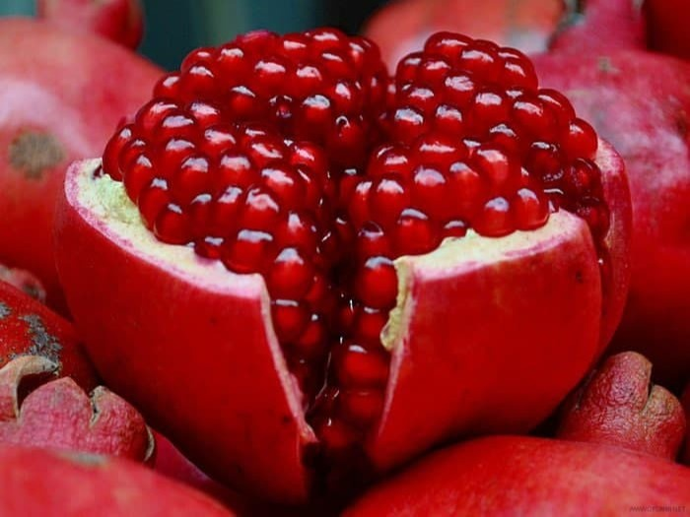
Oranjereya yoki transheyalarda, shuningdek, uy sharoitida oʻstiriladi. S.oʻ.ning sovuqqa chidamliligi turlicha. Mac, limon sovuqqa chidamsiz, anjir, anor, xurmo chidamliroq. Oʻzbekistonda S.oʻ.ning baʼzi turlari (apelsin, mandarin, limon va boshqalar) oranjereya yoki transheyalarda, shuningdek, uy sharoitida oʻstiriladi. Soʻnggi yillarda subtropik mevalar Shreder nomidagi Bogdorchilik, uzumchilik va vinochilik institutining Janubiy Oʻzbekiston tajriba stansiyasida, Toshkent viloyati Qibray tumanidagi limonariy shirkat xoʻjaligida, Surxondaryo viloyatidagi Denov oʻrmon xoʻjaligida va boshqa bir qancha viloyatlardagi ayrim xoʻjaliklarda, shuningdek, tomorqalarda oʻstirilib, koʻchatlari yetishtirilmoqda.

Slide 4

Anor yurtimizda kamida 2000 yildan buyon etishtirib kelinadi. Tarixiy manbalarning guvohlik berishicha, sohibqiron Amir Temurning dasturxonidan doimo anor mevasi o'rin olgan. Mirzo Bobur asarlarida ham Marg'ilonda “Dono kalon” va “Sammon” navli anorlarini ta'rifi ыayd ыilingan.
O'zbekistonda, xususan, Farg'ona vodiysida yetishtiriladigan subtropik meva ekinlari orasida anor yetakchi o'rinni egallaydi.
Agar yoqutday tovlanuvchi anorni qo'lga olib, shaklu-shamoyliga e'tibor qaratsangiz, uning toji qirollarning bosh kiyimiga juda o'xshab ketadi. Mevasi tabiiy ekologik toza mahsulot bo'lganligi bois ham boshqa mevalardan tubdan farq qiladi.

Slide 5
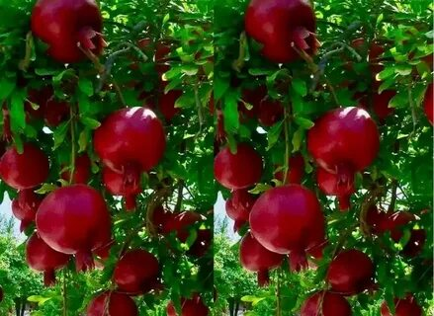
Anor lotincha "granatus" so'zidan tarjima qilinganda, "urug'" ma'nosini anglatadi. Uning mevasi 700 ga yaqin urug' shaklidagi donachalardan tarkib topgan. Tabiatda bu mevaning 10 dan ortiq turi uchraydi va ular bir-biridan rangi va mazasiga ko'ra farqlanadi.
Anorning vegetatsiya davri 180-210 kun bo'lib, yozdan kuzgacha gullaydi va sentyabr-oktyabr oylarida pishib etiladi. U 3-4 yoshda meva tuga boshlaydi, 8-10 yoshdan to'liq hosilga kiradi, 30-40 yil davomida meva beradi. Hosildorligi gektaridan 200 sentnergacha boradi.
Anorning har qanday turida sog'liq uchun foydali vitamin va minerallar bor. Mevasining tarkibida 19-20 foiz shakar, 0,5-5 foiz kislotalar, sharbatida esa shifobaxsh temir va tanin hamda po'stlog'i tarkibida 32 foizgacha oshlovchi moddalar mavjud.

Slide 6
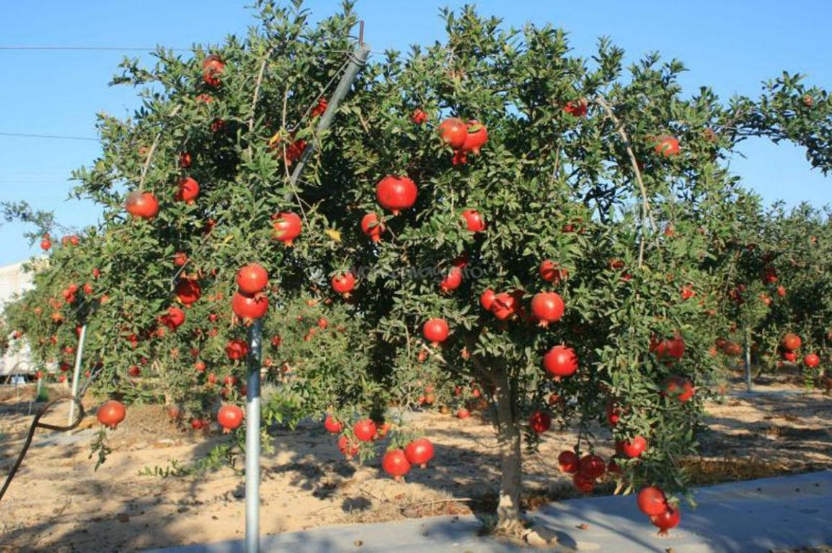
Ob-havo va tuproq sharoitiga ko'ra, qalamchalar yillik o'suv davrida taxminan 10-12 marta sug'oriladi, qator orasi tuprog'i yumshatiladi. Iyun oyidagi navbatdagi sug'orishdan oldin gektariga 40-50 kilogrammdan sof azotli o'g'it va besh tonnagacha yaxshi chiritilgan go'ng berilsa, tuproq unumdorligi oshib suv va havo o'tkazishi yanada yaxshilanadi. To'g'ri parvarish olib borilganda anor daraxti to'rtinchi yilga kelib hosilga kiradi. Yaxshi parvarish qilingan bog'larda sentyabrning ikkinchi yarmida anor mevalari pishib yetiladi.
Ekish bilan birga suvni jildiratib qo'yib, egat pushtalari to'la zaxlaguncha sug'oriladi. Buning natijasida qalamchalar atrofidagi tuproq zichligi va namligi ortib, nihollarning ildiz chiqarishi osonlashadi.
Bahorda qalamchalar ekilishidan oldin mashina-mexanizmlar vositasida yer tekislanib, qayta shudgorlanadi. Bu tadbir tomorqa va dala hovlilardagi kichik maydonlarda qo'lda bajariladi.

